Slide 2
CA ĐOÀN PHANXICO XAVIE
GIÁO XỨ THIÊN ÂN
TẬP HÁT CỘNG ĐOÀN
THÁNH VỊNH 79
CHÚA NHẬT IV MÙA VỌNG
NĂM C

Slide 3
Đk: Lạy Chúa xin đoái nhìn chúng con. Xin tỏ nhan thánh Chúa và cứu độ chúng con.

Slide 4
Alleluia-alleluia:
Này tôi là tôi tá Chúa. Tôi xin vâng như lời thiên thần truyền.
Alleluia…

Slide 5
Ca Nhập Lễ
TRỜI CAO
Duy Tân
CA ĐOÀN PHANXICO XAVIE
GIÁO XỨ THIÊN ÂN

Slide 6
Đk: Trời cao hãy đổ sương xuống và ngàn mây hãy mưa Đấng Chuộc Tội. Trời cao hãy đổ sương xuống và ngàn mây hãy mưa Đấng Cứu Đời!

Slide 7
Tk1: Trong đêm u tối chúng con mong ngày mau tới như nai đang khát ước mong mau tìm thấy suối. Chúa ơi! Dừng cơn giận Chúa lại thôi. Chúa ơi, đoàn con đã hối tội rồi!

Slide 8
Đk: Trời cao hãy đổ sương xuống và ngàn mây hãy mưa Đấng Chuộc Tội. Trời cao hãy đổ sương xuống và ngàn mây hãy mưa Đấng Cứu Đời!

Slide 9
Tk2: Thương xem dân Chúa đớn đau mây sầu che tối, luôn mong Chiên Thánh đến đây cải tạo thế giới. Cứu dân đập tan xiềng xích tội nhơ. Chúa ơi, lòng nhân từ Chúa không bờ.

Slide 10
Đk: Trời cao hãy đổ sương xuống và ngàn mây hãy mưa Đấng Chuộc Tội. Trời cao hãy đổ sương xuống và ngàn mây hãy mưa Đấng Cứu Đời!

Slide 13
Đk: Lạy Chúa xin đoái nhìn chúng con. Xin tỏ nhan thánh Chúa và cứu độ chúng con.

Slide 14
Tk1: Lạy mục tử nhà Ít-ra-el, Ngài chăn dắt nhà Giu-se như chăn chiên cừu, xin hãy lắng tai nghe…

Slide 15
… Lạy Đấng ngự giữa các thần hộ giá, xin hãy hiển linh, xin khơi dậy uy dũng của Ngài mà mau đến cứu độ chúng con.

Slide 16
Đk: Lạy Chúa xin đoái nhìn chúng con. Xin tỏ nhan thánh Chúa và cứu độ chúng con.

Slide 17
Tk2: Vạn lạy Ngài là Chúa thiên binh, nguyện thương xót trở lại đi, tít trên cung trời, xin ngó xuống trông xem…

Slide 18
… Nguyện Chúa dủ thương thăm vườn nho cũ tay chúa trồng xưa, tay uy quyền xin hãy bảo vệ chồi non đó hãy củng cố thêm.

Slide 19
Đk: Lạy Chúa xin đoái nhìn chúng con. Xin tỏ nhan thánh Chúa và cứu độ chúng con.

Slide 20
Tk3: Rày nguyện xin Ngài hãy ra tay chở che Đấng ngồi bên ngai, chính đây Con Người được Chúa xuống uy phong…

Slide 21
… Nguyện ước đoàn con không còn khi dám xa Chúa nữa đâu, van xin Ngài cho sống an bình, đoàn con mãi chúc tụng thánh danh.

Slide 22
Đk: Lạy Chúa xin đoái nhìn chúng con. Xin tỏ nhan thánh Chúa và cứu độ chúng con.

Slide 24
Alleluia-alleluia:
Này tôi là tôi tá Chúa. Tôi xin vâng như lời thiên thần truyền.
Alleluia…

Slide 27
KINH TIN KÍNH

Slide 28
Tôi tin kính một Thiên Chúa là Cha toàn năng, Đấng tạo thành trời đất, muôn vật hữu hình và vô hình. Tôi tin kính một Chúa Giêsu Kitô, Con Một Thiên Chúa,

Slide 29
Sinh bởi Đức Chúa Cha từ trước muôn đời. Người là Thiên Chúa bởi Thiên Chúa, Ánh Sáng bởi Ánh Sáng, Thiên Chúa thật bởi Thiên Chúa thật,

Slide 30
được sinh ra mà không phải được tạo thành, đồng bản thể với Đức Chúa Cha. Nhờ Người mà muôn vật được tạo thành. Vì loài người chúng ta và để cứu độ chúng ta,

Slide 31
Người đã từ trời xuống thế. Bởi phép Đức Chúa Thánh Thần, Người đã nhập thể trong lòng Trinh Nữ Maria, và đã làm người.

Slide 32
Người chịu đóng đinh vào thập giá vì chúng ta, thời quan Phongxiô Philatô. Người chịu khổ hình và mai táng, ngày thứ ba Người sống lại như lời Thánh Kinh.

Slide 33
Người lên trời, ngự bên hữu Đức Chúa Cha, và Người sẽ lại đến trong vinh quang để phán xét kẻ sống và kẻ chết, Nước Người sẽ không bao giờ cùng.

Slide 34
Tôi tin kính Đức Chúa Thánh Thần là Thiên Chúa và là Đấng ban sự sống, Người bởi Đức Chúa Cha và Đức Chúa Con mà ra, Người được phụng thờ,

Slide 35
và tôn vinh cùng với Đức Chúa Cha và Đức Chúa Con. Người đã dùng các tiên tri mà phán dạy. Tôi tin Hội Thánh duy nhất, thánh thiện, công giáo và tông truyền.

Slide 36
Tôi tuyên xưng có một Phép Rửa để tha tội. Tôi trông đợi kẻ chết sống lại và sự sống đời sau. Amen.

Slide 37
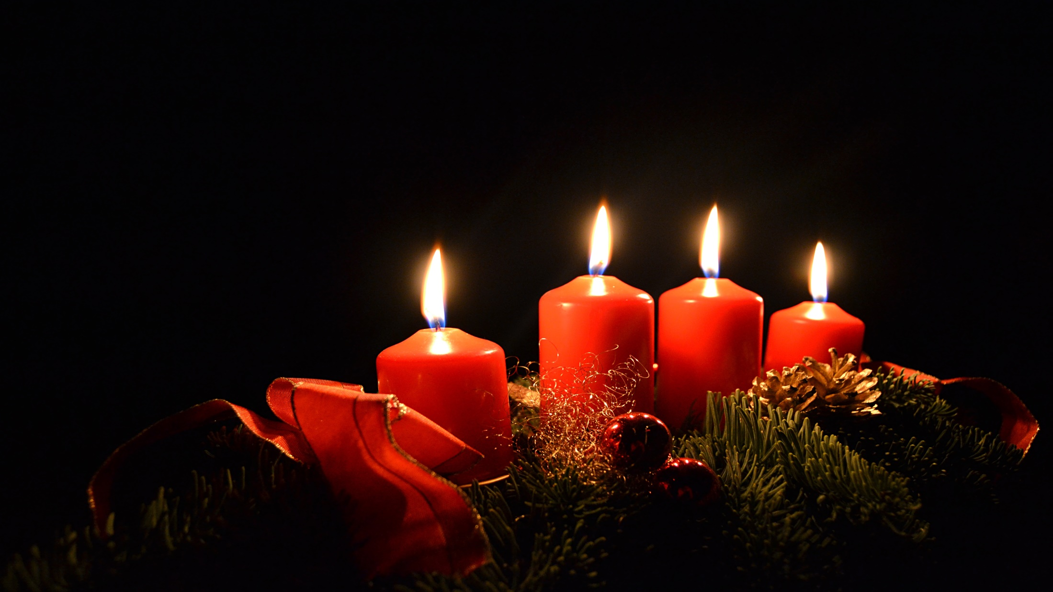
Lời Nguyện Tín Hữu
Chúa Nhật IV Mùa Vọng

Slide 38
DÂNG NIỀM
ĐỢI MONG
Tường Ân
CA ĐOÀN PHANXICO XAVIE
GIÁO XỨ THIÊN ÂN

Slide 39
Tk1: Tựa như bánh và rượu khiết tinh, chờ mong được thánh hoá, biến thành Máu Thịt thắm hồng dưỡng nuôi muôn người dương thế…

Slide 40
…Thì nguyện dâng xác thân con yếu hèn cùng bao nỗi ô nhơ. Mong chờ Chúa ngự đến thánh hoá tâm hồn.

Slide 41
Đk: Dâng lên Chúa của lễ đợi mong, dâng lên Chúa rượu nho cùng bánh miến. Dâng lên Chúa của lễ cậy trông, dâng lên Chúa trọn tấm lòng son.

Slide 42
Tk2: Tựa nai khát nguồn mạch suối trong, hồn con khao khát Chúa đến để tưới giội tâm hồn từ lâu khô cằn chai đá…

Slide 43
… Thì nguyện dâng những hy sinh sống trọn một cuộc sống trung trinh, quay về suối tình thương nhận lấy ân tình.

Slide 44
Đk: Dâng lên Chúa của lễ đợi mong, dâng lên Chúa rượu nho cùng bánh miến. Dâng lên Chúa của lễ cậy trông, dâng lên Chúa trọn tấm lòng son.

Slide 46
Ca Nguyện Hiệp Lễ
HẠT MƯA THÁNH ÂN
Thế Thông
CA ĐOÀN PHANXICO XAVIE
GIÁO XỨ THIÊN ÂN

Slide 47
Tk1: Trần gian đang cằn khô, trần gian bao đêm chờ mong. Trời cao xin đổ mưa Đấng Cứu Tinh cho đời…

Slide 48
… Hồn con từ lâu nứt khô vì thân trầm luân đắm mê nguyện mưa hồng ân về thấm vết nẻ tâm trí con.

Slide 49
Đk: Con như là đất đã lâu cằn khô, Chúa như là mưa tưới cho đời con. Ôi từng giọt mưa rơi trên đất khô cằn như triệu hồng ân làm nở hoa ân tình.

Slide 50
Tk2: Hạt mưa đang tỉ tê, hạt mưa cho ai ngủ mê, hạt mưa như là thôi thúc ta hãy quay về…

Slide 51
… Về bên lòng Cha chí nhân mà nghe hạt mưa Thánh ân, thời gian nhẹ trôi tình Chúa lớn dần theo tháng năm.

Slide 52
Đk: Con như là đất đã lâu cằn khô, Chúa như là mưa tưới cho đời con. Ôi từng giọt mưa rơi trên đất khô cằn như triệu hồng ân làm nở hoa ân tình.

Slide 53
Tk3: Hạt mưa rơi nhẹ rơi, hạt mưa giăng giăng ngàn nơi, hạt mưa không ngừng tuôn xuống khắp chốn gian trần…

Slide 54
… Hạt mưa tình yêu chứa chan, hạt mưa dành cho thế nhân. Kìa bao chồi non bừng sống với hạt mưa Thánh ân.

Slide 55
Đk: Con như là đất đã lâu cằn khô, Chúa như là mưa tưới cho đời con. Ôi từng giọt mưa rơi trên đất khô cằn như triệu hồng ân làm nở hoa ân tình.

Slide 56
Tk4: Hạt mưa rơi triền miên, hạt mưa như ru bình yên, hạt mưa như là câu hát thiết tha êm đềm…

Slide 57
… Dù cho đời bao dối gian dù cho đời bao khóc than. Tình Cha ủi an đổ xuống những hạt mưa Thánh ân

Slide 58
Đk: Con như là đất đã lâu cằn khô, Chúa như là mưa tưới cho đời con. Ôi từng giọt mưa rơi trên đất khô cằn như triệu hồng ân làm nở hoa ân tình.

Slide 61
Ca Kết Lễ
ĐỂ CHÚA ĐẾN
Lm. Nguyễn Duy
CA ĐOÀN PHANXICO XAVIE
GIÁO XỨ THIÊN ÂN

Slide 62
Tk1. Xin cho lòng chúng con luôn mở rộng chờ mong Chúa đến. Xin cho lòng chúng con luôn thắm nồng một tình yêu mến…

Slide 63
… Xin cho lòng chúng con luôn khát khao, luôn ước ao một thế giới sướng vui dạt dào, một thế giới không còn khổ đau.

Slide 64
Đk: Để Chúa đến trong cuộc đời, để Chúa đến mang ơn Trời, nguồn hạnh phúc cho con người, nguồn cứu rỗi cho mọi nơi.

Slide 65
Tk2: Xin cho lòng chúng con không oán hờn và không ghen ghét. Xin cho lòng chúng con luôn quảng đại và luôn tha thứ…

Slide 66
… Xin cho lòng chúng con yêu mến người, yêu suốt đời, chỉ biết sống hiến dâng phục vụ và hướng đến ân tình trời cao.

Slide 67
Đk: Để Chúa đến trong cuộc đời, để Chúa đến mang ơn Trời, nguồn hạnh phúc cho con người, nguồn cứu rỗi cho mọi nơi.

